Slide 1

부록

Slide 2
2장 데이터 분석을 위한 판다스: 92개의 예제 모음
A 데이터 만들기
B 데이터 정렬하기
C 행 추출하기
D 열 추출하기
E 행과 열 추출하기
F 중복 데이터 다루기
G 데이터 파악하기
H 결측치 다루기

Slide 3
1장 가장 많이 사용하는 머신 러닝 알고리즘 TOP 10
I 새로운 열 만들기
J 행과 열 변환하기
K 시리즈 데이터 연결하기
L 데이터 프레임 연결하기
M 데이터 병합하기
N 데이터 가공하기
O 그룹별로 집계하기

Slide 4

데이터 분석을 위한 판다스: 92개의 예제 모음
데이터 분석을 위한 판다스: 92개의 예제 모음
판다스(pandas)는 데이터 분석과 관련된 다양한 기능을 제공하는 파이썬 라이브러리
데이터를 쉽게 조작하고 다룰 수 있도록 도와주기 때문에 딥러닝, 머신 러닝을 공부하면 반드시 함께 배우게 됨
판다스 매뉴얼과 판다스 웹 사이트의 Cheat Sheet 등을 조합해 가장 많이 쓰는 판다스 함수를 모았음
실전에서 바로 써먹는 92개의 판다스 공식을 확인해 보자!

Slide 5
A 데이터 만들기

Slide 6
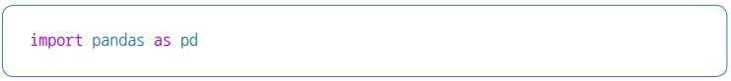
A 데이터 만들기
데이터 만들기
1. 판다스 라이브러리 불러오기

Slide 7
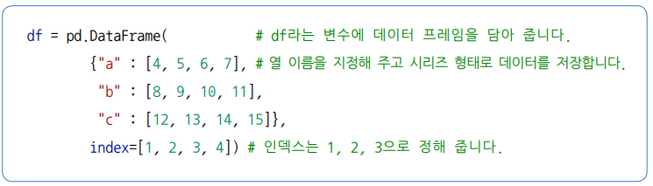
A 데이터 만들기
데이터 만들기
2. 데이터 프레임 만들기

Slide 8
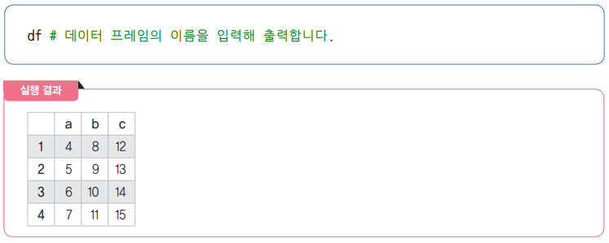
A 데이터 만들기
데이터 만들기
3. 데이터 프레임 출력하기

Slide 9
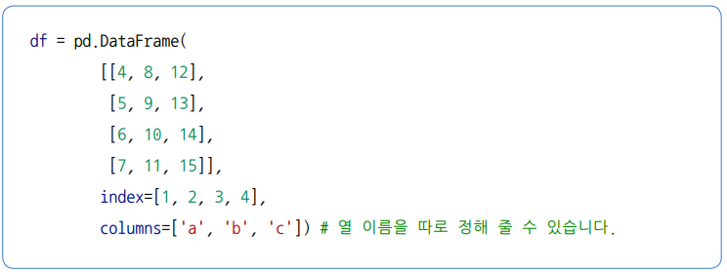
A 데이터 만들기
데이터 만들기
4. 데이터의 열 이름을 따로 지정해서 만들기

Slide 10
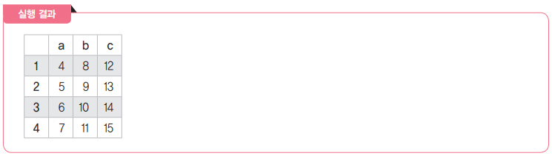
A 데이터 만들기
데이터 만들기

Slide 11
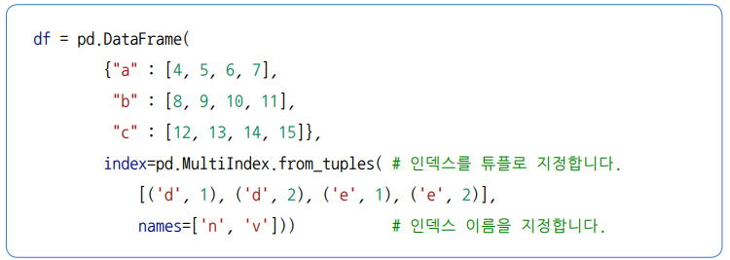
A 데이터 만들기
데이터 만들기
5. 인덱스가 두 개인 데이터 프레임 만들기

Slide 12
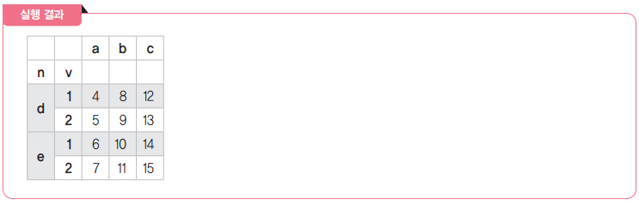
A 데이터 만들기
데이터 만들기

Slide 13
B 데이터 정렬하기

Slide 14
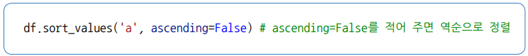
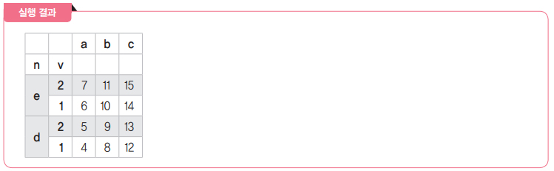
B 데이터 정렬하기
데이터 정렬하기
6. 특정 열 값을 기준으로 정렬하기

Slide 15
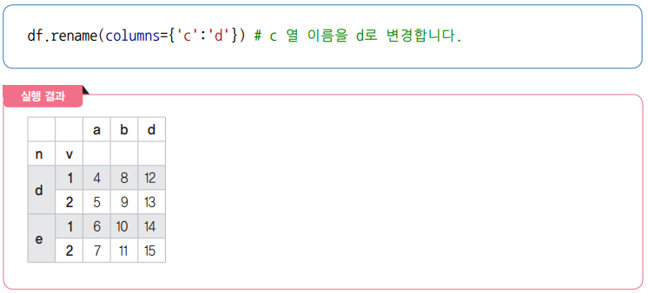
B 데이터 정렬하기
데이터 정렬하기
7. 열 이름 변경하기

Slide 16
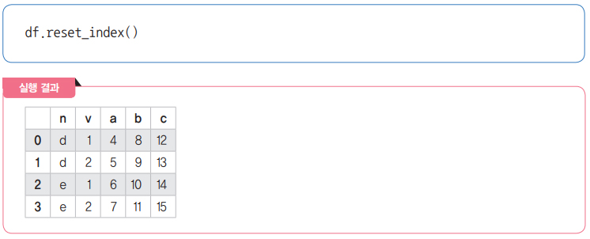
B 데이터 정렬하기
데이터 정렬하기
8. 인덱스 값 초기화하기

Slide 17
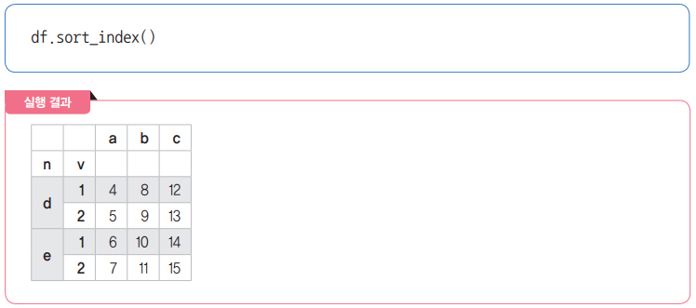
B 데이터 정렬하기
데이터 정렬하기
9. 인덱스 순서대로 정렬하기

Slide 18
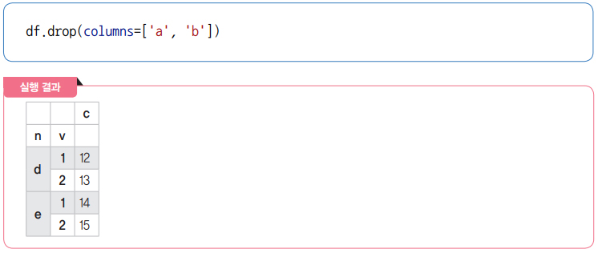
B 데이터 정렬하기
데이터 정렬하기
10. 특정 열 제거하기

Slide 19
C 행 추출하기

Slide 20
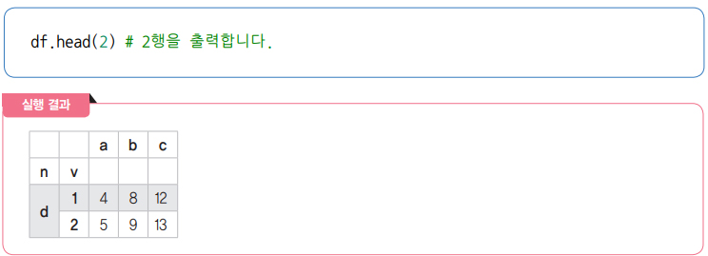
C 행 추출하기
행 추출하기
11. 맨 위의 행 출력하기

Slide 21
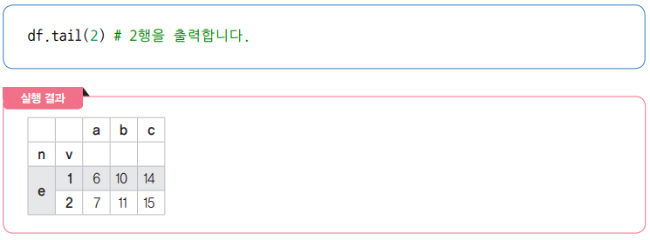
C 행 추출하기
행 추출하기
12. 맨 아래 행 출력하기

Slide 22
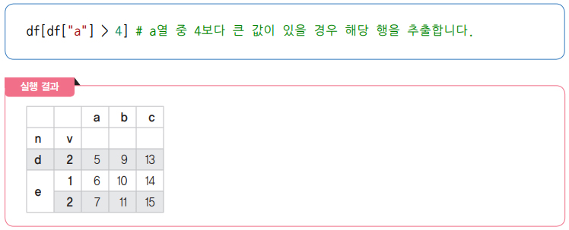
C 행 추출하기
행 추출하기
13. 특정 열의 값을 추출하기

Slide 23
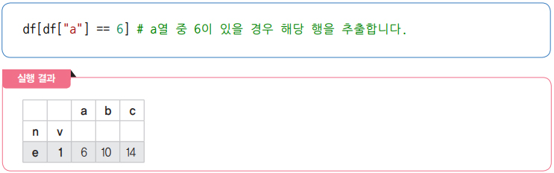
C 행 추출하기
행 추출하기
14. 특정 열에 특정 값이 있을 경우 추출하기

Slide 24
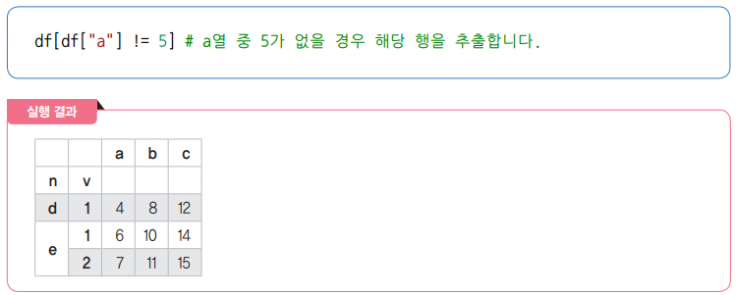
C 행 추출하기
행 추출하기
15. 특정 열에 특정 값이 없을 경우 추출하기

Slide 25
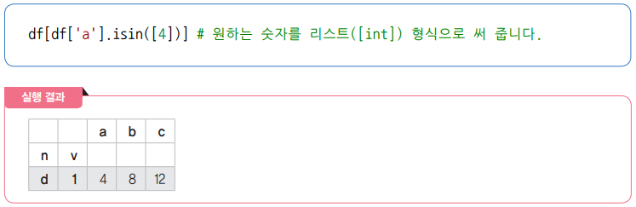
C 행 추출하기
행 추출하기
16. 특정 열에 특정 숫자가 있는지 확인하기

Slide 26
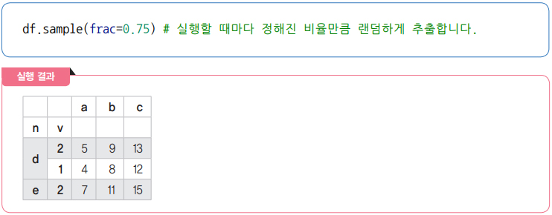
C 행 추출하기
행 추출하기
17. 특정 비율로 데이터 샘플링하기

Slide 27
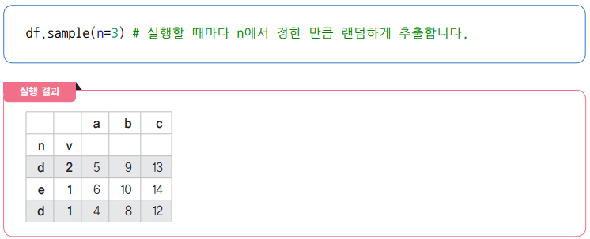
C 행 추출하기
행 추출하기
18. 특정 개수만큼 데이터 샘플링하기

Slide 28
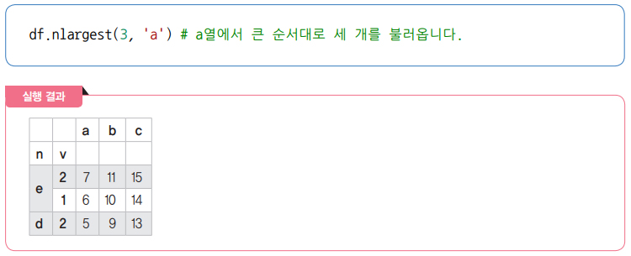
C 행 추출하기
행 추출하기
19. 특정 열에서 큰 순서대로 불러오기

Slide 29
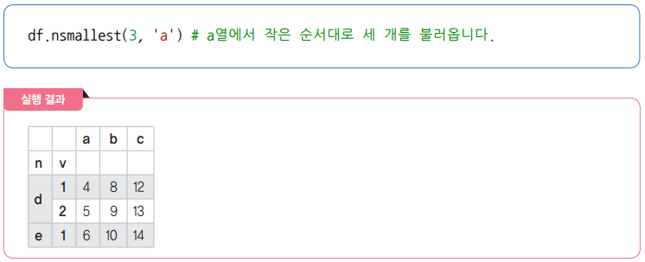
C 행 추출하기
행 추출하기
20. 특정 열에서 작은 순서대로 불러오기

Slide 30
D 열 추출하기

Slide 31
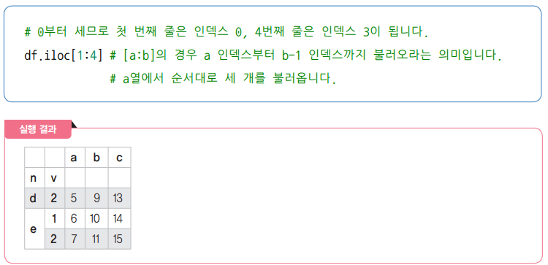
D 열 추출하기
열 추출하기
21. 인덱스의 범위로 불러오기

Slide 32
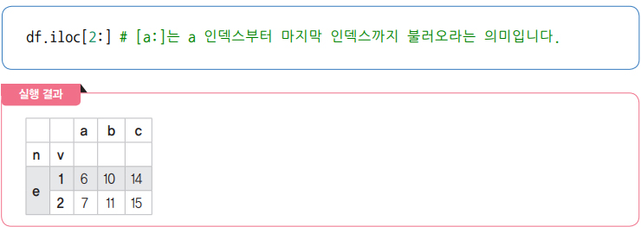
D 열 추출하기
열 추출하기
22. 첫 인덱스를 지정해 불러오기

Slide 33
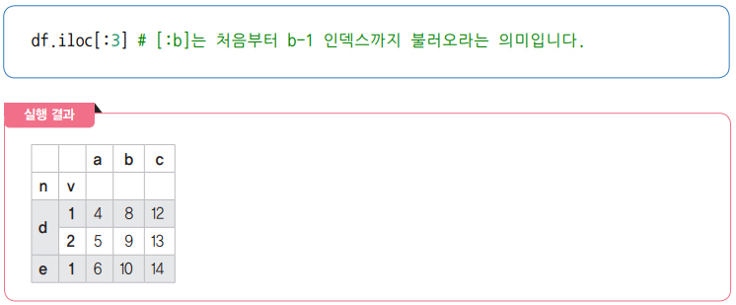
D 열 추출하기
열 추출하기
23. 마지막 인덱스를 지정해 불러오기

Slide 34
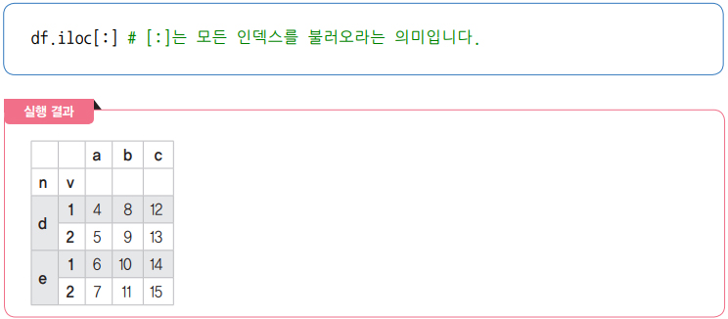
D 열 추출하기
열 추출하기
24. 모든 인덱스 불러오기

Slide 35
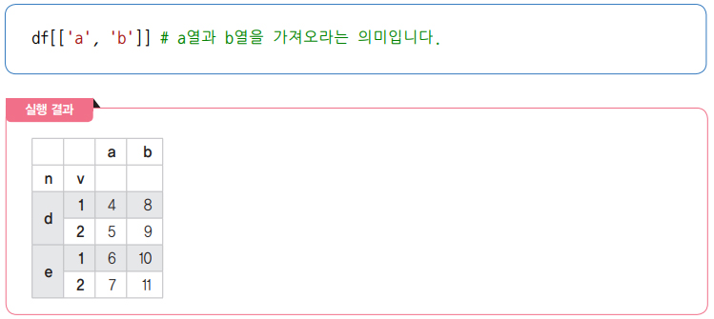
D 열 추출하기
열 추출하기
25. 특정 열을 지정해 가져오기

Slide 36
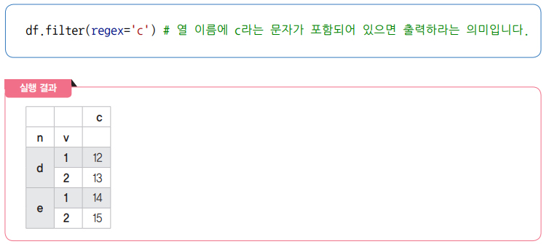
D 열 추출하기
열 추출하기
26. 조건을 만족하는 열 가져오기

Slide 37
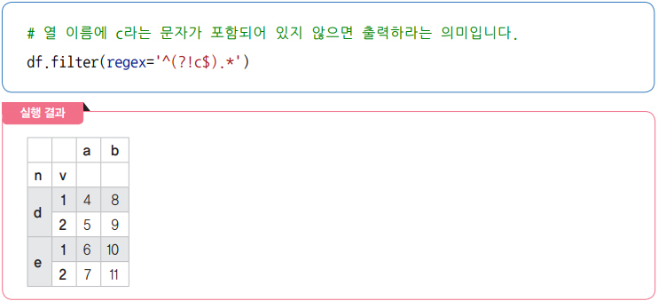
D 열 추출하기
열 추출하기
27. 특정 문자가 포함되지 않는 열 가져오기

Slide 38
E 행과 열 추출하기

Slide 39
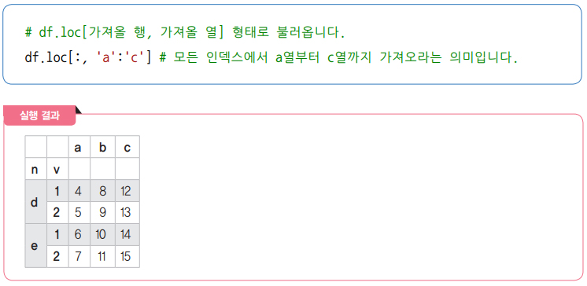
E 행과 열 추출하기
행과 열 추출하기
28. 특정 행과 열을 지정해 가져오기

Slide 40
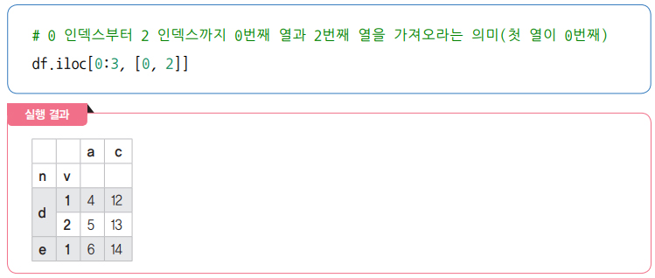
E 행과 열 추출하기
행과 열 추출하기
29. 인덱스로 특정 행과 열 가져오기

Slide 41
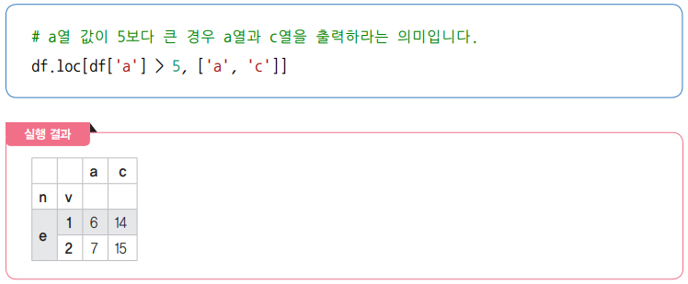
E 행과 열 추출하기
행과 열 추출하기
30. 특정 열에서 조건을 만족하는 행과 열 가져오기

Slide 42
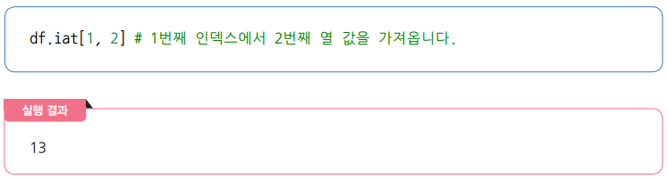
E 행과 열 추출하기
행과 열 추출하기
31. 인덱스를 이용해 특정 조건을 만족하는 값 불러오기

Slide 43
F 중복 데이터 다루기

Slide 44
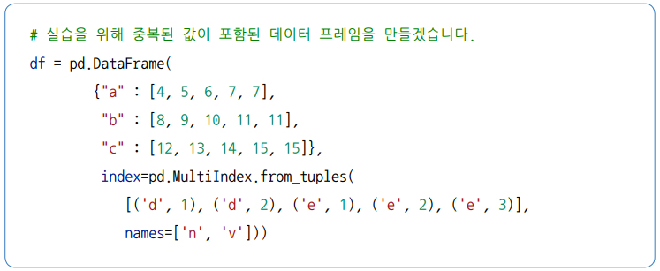
F 중복 데이터 다루기
중복 데이터 다루기

Slide 45
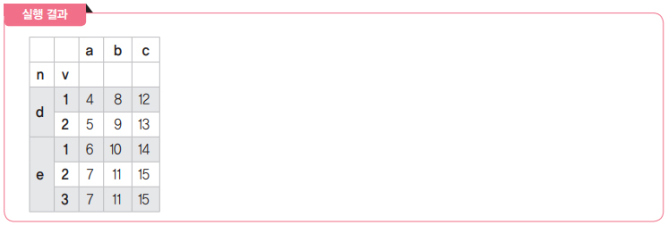
F 중복 데이터 다루기
중복 데이터 다루기

Slide 46
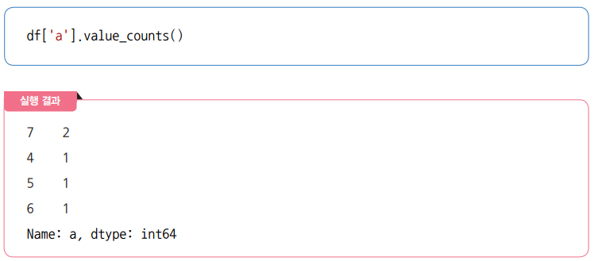
F 중복 데이터 다루기
중복 데이터 다루기
32. 특정 열에 어떤 값이 몇 개 들어 있는지 알아보기

Slide 47
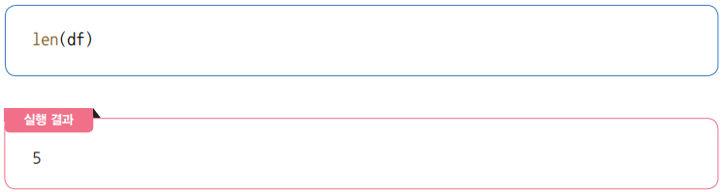
F 중복 데이터 다루기
중복 데이터 다루기
33. 데이터 프레임의 행이 몇 개인지 세어 보기

Slide 48
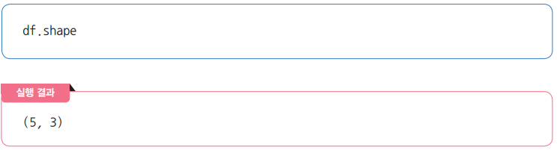
F 중복 데이터 다루기
중복 데이터 다루기
34. 데이터 프레임의 행과 열이 몇 개인지 세어 보기

Slide 49
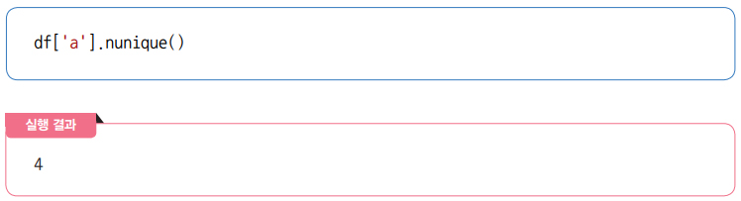
F 중복 데이터 다루기
중복 데이터 다루기
35. 특정 열에 유니크한 값이 몇 개인지 세어 보기

Slide 50
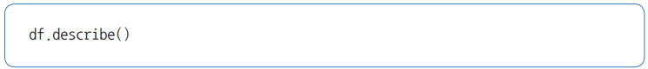
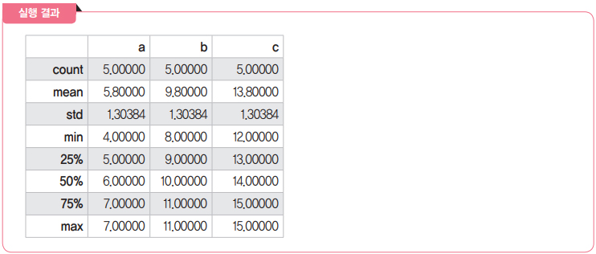
F 중복 데이터 다루기
중복 데이터 다루기
36. 데이터 프레임의 형태 한눈에 보기

Slide 51
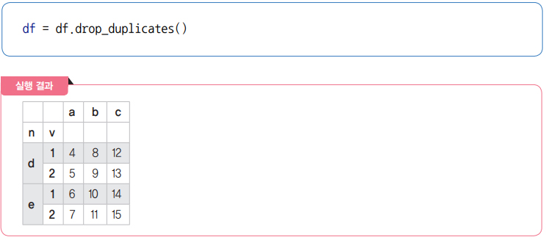
F 중복 데이터 다루기
중복 데이터 다루기
37. 중복된 값 제거하기

Slide 52
G 데이터 파악하기

Slide 53
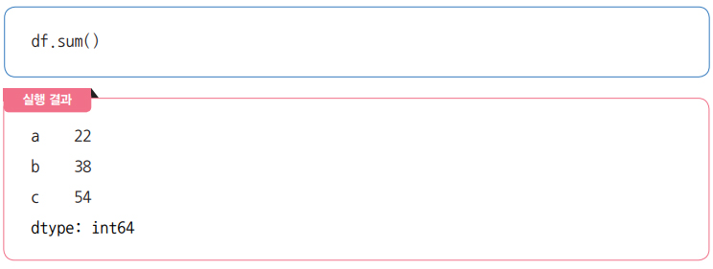
G 데이터 파악하기
데이터 파악하기
38. 각 열의 합 보기

Slide 54
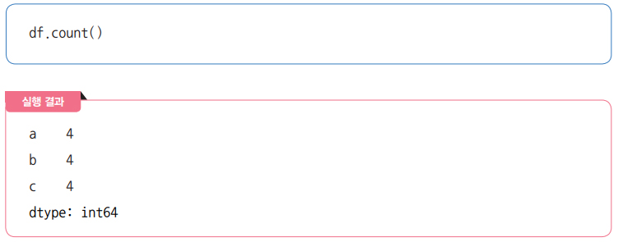
G 데이터 파악하기
데이터 파악하기
39. 각 열의 값이 모두 몇 개인지 보기

Slide 55
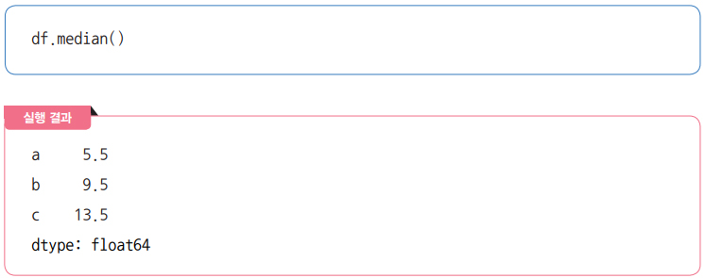
G 데이터 파악하기
데이터 파악하기
40. 각 열의 중간 값 보기

Slide 56

G 데이터 파악하기
데이터 파악하기
41. 특정 열의 평균값 보기

Slide 57
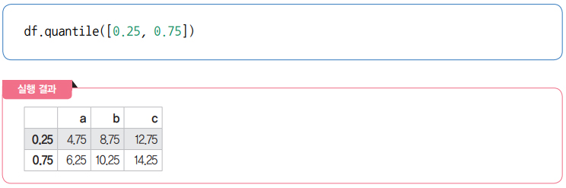
G 데이터 파악하기
데이터 파악하기
42. 각 열의 25%, 75%에 해당하는 수 보기

Slide 58
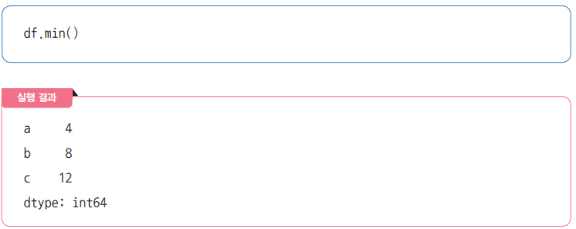
G 데이터 파악하기
데이터 파악하기
43. 각 열의 최솟값 보기

Slide 59
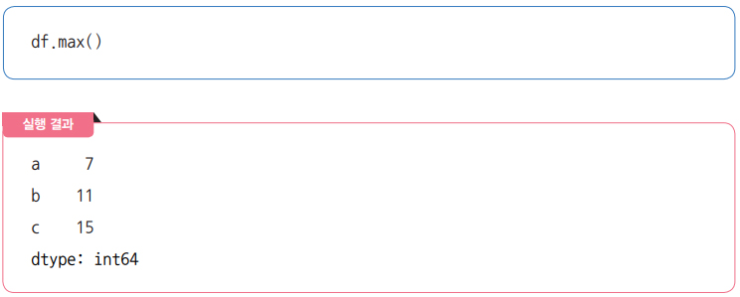
G 데이터 파악하기
데이터 파악하기
44. 각 열의 최댓값 보기

Slide 60
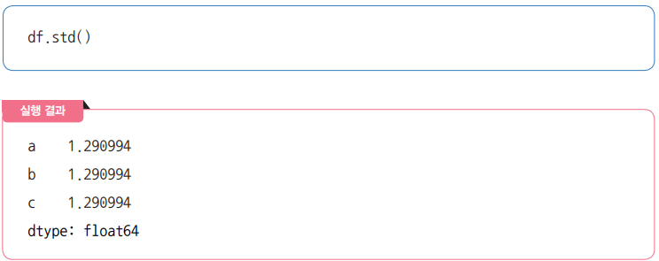
G 데이터 파악하기
데이터 파악하기
45. 각 열의 표준편차 보기

Slide 61


G 데이터 파악하기
데이터 파악하기
46. 데이터 프레임 각 값에 일괄 함수 적용하기

Slide 62
H 결측치 다루기

Slide 63

H 결측치 다루기
결측치 다루기

Slide 64

H 결측치 다루기
결측치 다루기

Slide 65

H 결측치 다루기
결측치 다루기
47. null 값인지 확인하기

Slide 66

H 결측치 다루기
결측치 다루기
48. null 값이 아닌지 확인하기

Slide 67

H 결측치 다루기
결측치 다루기
49. null 값이 있는 행 삭제하기

Slide 68

H 결측치 다루기
결측치 다루기
50. null 값을 특정 값으로 대체하기

Slide 69

H 결측치 다루기
결측치 다루기
51. null 값을 특정 계산 결과로 대체하기

Slide 70

H 결측치 다루기
결측치 다루기

Slide 71
I 새로운 열 만들기

Slide 72

I 새로운 열 만들기
새로운 열 만들기
52. 조건에 맞는 새 열 만들기

Slide 73

I 새로운 열 만들기
새로운 열 만들기
53. assign()을 이용해 조건에 맞는 새 열 만들기

Slide 74


I 새로운 열 만들기
새로운 열 만들기
54. 숫자형 데이터를 구간으로 나누기

Slide 75

I 새로운 열 만들기
새로운 열 만들기
55. 기준 값 이하와 이상을 모두 통일시키기

Slide 76

I 새로운 열 만들기
새로운 열 만들기
56. 최댓값 불러오기

Slide 77

I 새로운 열 만들기
새로운 열 만들기

Slide 78

I 새로운 열 만들기
새로운 열 만들기
57. 최솟값 불러오기

Slide 79
J 행과 열 변환하기

Slide 80

J 행과 열 변환하기
행과 열 변환하기

Slide 81

J 행과 열 변환하기
행과 열 변환하기
58. 모든 열을 행으로 변환하기

Slide 82

J 행과 열 변환하기
행과 열 변환하기
59. 하나의 열만 행으로 이동시키기

Slide 83

J 행과 열 변환하기
행과 열 변환하기
60. 여러 개의 열을 행으로 이동시키기

Slide 84

J 행과 열 변환하기
행과 열 변환하기
61. 특정 열의 값을 기준으로 새로운 열 만들기

Slide 85

J 행과 열 변환하기
행과 열 변환하기
62. 원래 데이터 형태로 되돌리기

Slide 86
K 시리즈 데이터 연결하기

Slide 87

K 시리즈 데이터 연결하기
시리즈 데이터 연결하기

Slide 88

K 시리즈 데이터 연결하기
시리즈 데이터 연결하기

Slide 89

K 시리즈 데이터 연결하기
시리즈 데이터 연결하기
63. 시리즈 데이터 합치기

Slide 90

K 시리즈 데이터 연결하기
시리즈 데이터 연결하기
64. 데이터를 병합할 때 새로운 인덱스 만들기

Slide 91

K 시리즈 데이터 연결하기
시리즈 데이터 연결하기
65. 계층적 인덱스를 추가하고 열 이름 지정

Slide 92
L 데이터 프레임 연결하기

Slide 93

L 데이터 프레임 연결하기
데이터 프레임 연결하기

Slide 94

L 데이터 프레임 연결하기
데이터 프레임 연결하기

Slide 95

L 데이터 프레임 연결하기
데이터 프레임 연결하기

Slide 96

L 데이터 프레임 연결하기
데이터 프레임 연결하기

Slide 97

L 데이터 프레임 연결하기
데이터 프레임 연결하기
66. 데이터 프레임 합치기

Slide 98

L 데이터 프레임 연결하기
데이터 프레임 연결하기
67. 열의 수가 다른 두 데이터 프레임 합치기

Slide 99

L 데이터 프레임 연결하기
데이터 프레임 연결하기
68. 함께 공유하는 열만 합치기

Slide 100

L 데이터 프레임 연결하기
데이터 프레임 연결하기
69. 열 이름이 서로 다른 데이터 합치기

Slide 101
M 데이터 병합하기

Slide 102

M 데이터 병합하기
데이터 병합하기

Slide 103

M 데이터 병합하기
데이터 병합하기

Slide 104

M 데이터 병합하기
데이터 병합하기

Slide 105

M 데이터 병합하기
데이터 병합하기
70. 왼쪽 열을 축으로 병합하기

Slide 106

M 데이터 병합하기
데이터 병합하기
71. 오른쪽 열을 축으로 병합하기

Slide 107

M 데이터 병합하기
데이터 병합하기
72. 공통 값만 병합하기

Slide 108

M 데이터 병합하기
데이터 병합하기
73. 모든 값을 병합하기

Slide 109

M 데이터 병합하기
데이터 병합하기
74. 특정한 열을 비교해서 공통 값이 존재하는 경우만 가져오기

Slide 110

M 데이터 병합하기
데이터 병합하기
75. 공통 값이 존재하는 경우 해당 값을 제외하고 병합하기

Slide 111

M 데이터 병합하기
데이터 병합하기
76. 공통 값이 있는 것만 병합하기

Slide 112

M 데이터 병합하기
데이터 병합하기
77. 모두 병합하기

Slide 113

M 데이터 병합하기
데이터 병합하기
78. 어디서 병합되었는지 표시하기

Slide 114

M 데이터 병합하기
데이터 병합하기
79.원하는 병합만 남기기

Slide 115

M 데이터 병합하기
데이터 병합하기
80. merge 칼럼 없애기

Slide 116
N 데이터 가공하기

Slide 117

N 데이터 가공하기
데이터 가공하기

Slide 118

N 데이터 가공하기
데이터 가공하기

Slide 119

N 데이터 가공하기
데이터 가공하기
81. 행 전체를 한 칸 아래로 이동하기

Slide 120

N 데이터 가공하기
데이터 가공하기
82. 행 전체를 한 칸 위로 이동하기

Slide 121

N 데이터 가공하기
데이터 가공하기
83. 첫 행부터 누적해서 더하기

Slide 122

N 데이터 가공하기
데이터 가공하기
84. 새 행과 이전 행을 비교하면서 최댓값 출력하기

Slide 123

N 데이터 가공하기
데이터 가공하기
85. 새 행과 이전 행을 비교하면서 최솟값 출력하기

Slide 124

N 데이터 가공하기
데이터 가공하기
86. 첫 행부터 누적해서 곱하기

Slide 125
O 그룹별로 집계하기

Slide 126

O 그룹별로 집계하기
그룹별로 집계하기

Slide 127

O 그룹별로 집계하기
그룹별로 집계하기

Slide 128

O 그룹별로 집계하기
그룹별로 집계하기
87. 그룹 지정 및 그룹별 데이터 수 표시

Slide 129

O 그룹별로 집계하기
그룹별로 집계하기
88. 그룹 지정 후 원하는 칼럼 표시하기

Slide 130

O 그룹별로 집계하기
그룹별로 집계하기
89. 밀집도 기준으로 순위 부여하기

Slide 131

O 그룹별로 집계하기
그룹별로 집계하기

Slide 132

O 그룹별로 집계하기
그룹별로 집계하기
90. 최젓값을 기준으로 순위 부여하기

Slide 133

O 그룹별로 집계하기
그룹별로 집계하기

Slide 134

O 그룹별로 집계하기
그룹별로 집계하기
91. 순위를 비율로 표시하기

Slide 135

O 그룹별로 집계하기
그룹별로 집계하기

Slide 136

O 그룹별로 집계하기
그룹별로 집계하기
92. 동일 순위에 대한 처리 방법 정하기

Slide 137

O 그룹별로 집계하기
그룹별로 집계하기

